Slide 1


Муниципальное дошкольное образовательное автономное учреждение «Детский сад № 115 «Белочка» комбинированного вида» г. Орска Фольклор как средство патриотического воспитания детей дошкольного возраста
Подготовил воспитатель
Кириллова Е. С.

Slide 2

Фольклор – это народная педагогика, воспитание с помощью ритмических построений, напевности, сочетания слова с музыкой и движением.
Фольклорное наследие русского народа позволяет организовать эстетическое воспитание детей не только наиболее одаренных, а всех.

Slide 3
Фольклор – это школа патриотического воспитания. Ребенок познаёт мир, начиная с колыбельных песен, дорастая до сказок, былин, сказаний, постигая сложнейший мир эпических героев и нравственных идей

Slide 4
Детский фольклор – это особенный вид народного творчества, сопровождающий человека в период его детства. Уже много столетий прибаутки, пестушки, приговорки, потешки, считалки, сказки ненавязчиво поучают и воспитывают ребёнка, приобщая его к культуре своего народа, осуществляя связь поколений и передачу накопленных знаний и опыта.
Произведения русского фольклора помогают дошкольникам различать и осмысливать «доброе» и «злое», положительно влияют на становление личности и психическое здоровье детей, способствуют проявлению великодушия и заботы ко всему окружающему.

Slide 5

Детский фольклор используется в период привыкания, в режимных моментах, на прогулке, в непосредственно образовательной деятельности: в игре, в свободной деятельности
Настрой на занятия:
Где ты, дедушка Молчок?
Чики-чики, чики-чок,
Где ты, дедушка Молчок?
Заходи к нам, посидим,
По-мол-чим.
Гигиенические процедуры:
Ай, лады, лады, лады
Не боимся мы воды,
Чисто умываемся,
Деткам улыбаемся.
Приход детей в детский сад:
Кто у нас хороший?
Кто у нас пригожий?
Ванечка хороший,
Ванечка – пригожий
Наша деточка в дому
Что оладышек в меду
Красно яблочко в саду.

Slide 6

При отборе фольклорного материала необходимо учитывать возрастные возможности дошкольников: - для младшего дошкольного возраста более доступны колыбельные, пестушки, потешки, прибаутки, короткие считалки; -в средней группе большее место уделяется народной сказке, закличкам, кричалкам; - дети старшего дошкольного возраста осваивают такие жанры фольклора, как пословицы и поговорки, загадки, скороговорки, перевёртыши, дразнилки.

Slide 7
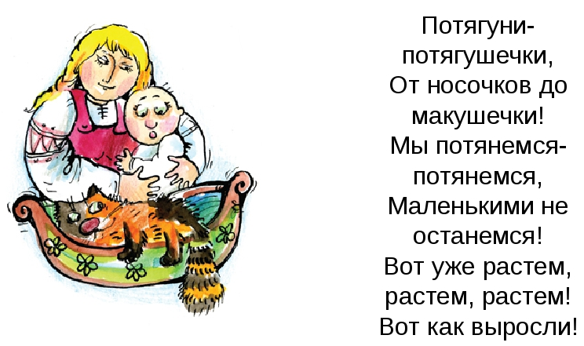
Пестушки – песенки, которыми сопровождается уход за малышом.

Slide 8
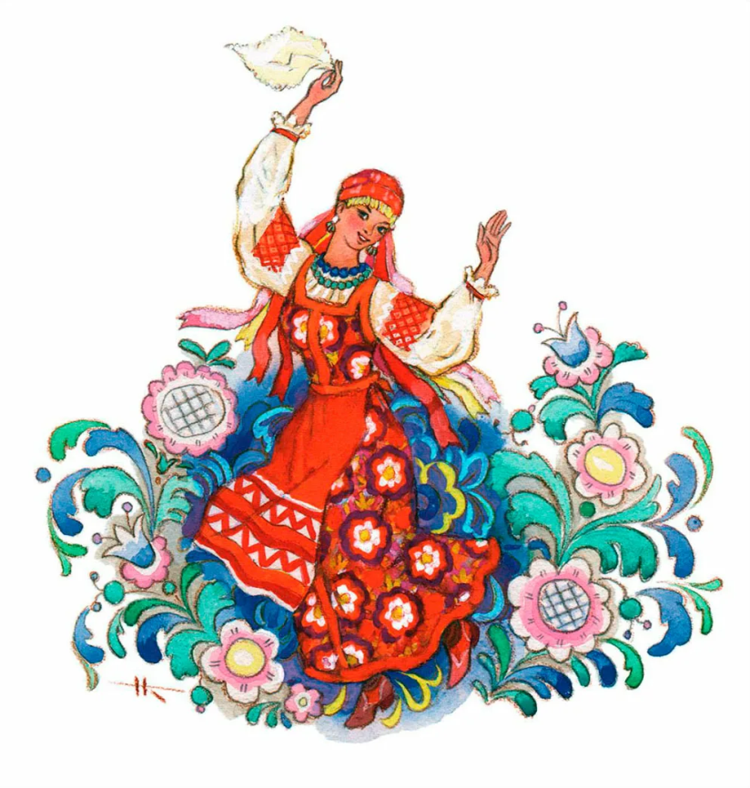
Потешки – игры взрослого с ребенком (с его пальчиками, ручками) Потешки во время и перед умыванием Знаем, знаем да-да-да Где ты прячешься, вода! Выходи, водица, Мы пришли умыться. Лейся на ладошку По-не-мно-жку Нет. Не понемножку, Посмелей! Будет умываться веселей!

Slide 9
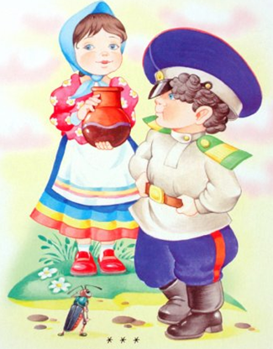
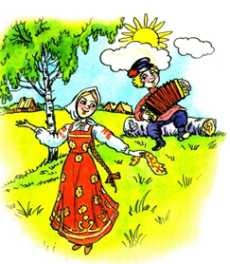
Прибаутки, шутки, перевертыши – забавные песенки, которые своей необычностью веселят ребят
Два веселых карапуза,
На печи усевшись ловко,
Рвали с яблони арбузы,
В море дёргали морковку.
На ветвях созрели раки,
Семь селедок и ерши.
Все окрестные собаки
Ели брюкву от души
Гу – гу – гу, гу – гу – гу,
Вари кашу круту,
Подливай молочка,
Накорми казачка.

Slide 10
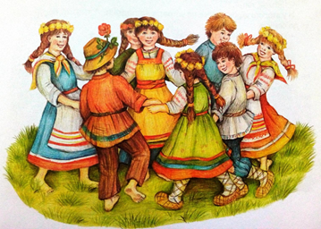
Хороводные игры – любимые забавы малышей. Легко устанавливается эмоциональный контакт взрослого с ребенком. Это облегчает малышу понимание речи и побуждает его подражать речевым действиям

Slide 11



Slide 12


Slide 13
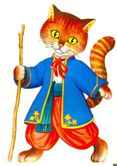
Докучные сказки – это сказки, у которых нет конца
Чучуло-Мяучело.
Чучело-мяучело на трубе сидело, Чучело-мяучело песенку запело. Чучело-мяучело с пастью красной-красной, Всех оно замучило песенкой ужасной. Всем кругом от чучела горестно и тошно, Потому что песенка у него про то, что Чучело-мяучело на трубе сидело...

Slide 14

«Воспитание патриотических чувств у детей дошкольного возраста - одна из задач нравственного воспитания, которая включает в себя воспитание любви к ближним и родному дому, к детскому саду и родному городу, к своей стране. Эту работу невозможно полноценно реализовать, не привлекая в неё устное народное творчество»

Slide 15
В процессе усвоения различных форм фольклорных произведений, приобретения знаний о национальной культуре происходит формирование национального самосознания детей. Дошкольники учатся общаться со сверстниками и взрослыми, основываясь на национальных особенностях и общечеловеческих ценностях.

